Slide 1


Slide 2
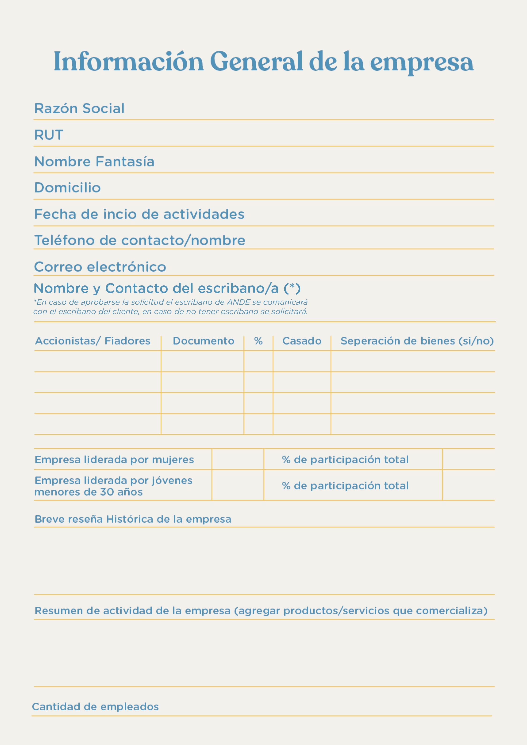
Escribe aquí
Escribe aquí
Escribe aquí
Escribe aquí
Escribe aquí
Escribe aquí
Escribe aquí
Escribe aquí
Escribe aquí
Escribe aquí
x
x
si/no
Escribe aquí
Escribe aquí
x
x
si/no
Escribe aquí
Escribe aquí
x
x
si/no
Escribe aquí
Escribe aquí
x
x
si/no
x
x
x
x
Escribe aquí
Escribe aquí
Escribe aquí

Slide 3
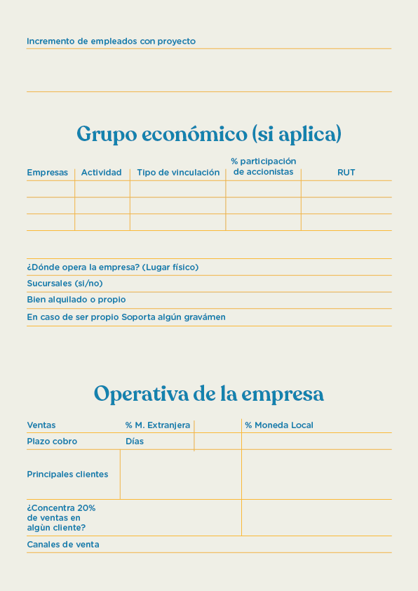
Escribe aquí
Escribe aquí
Escribe aquí
Escribe aquí
Escribe aquí
Escribe aquí
Escribe aquí
Escribe aquí
Escribe aquí
Escribe aquí
Escribe aquí
Escribe aquí
Escribe aquí
Escribe aquí
Escribe aquí
Escribe aquí dirección
Detallar aquí
Escribe aquí
Escribe aquí
Escribe aquí
Escribe aquí
Escribe aquí
Escribe aquí
Escribe aquí
Escribe aquí
Escribe aquí
Escribe aquí

Slide 4
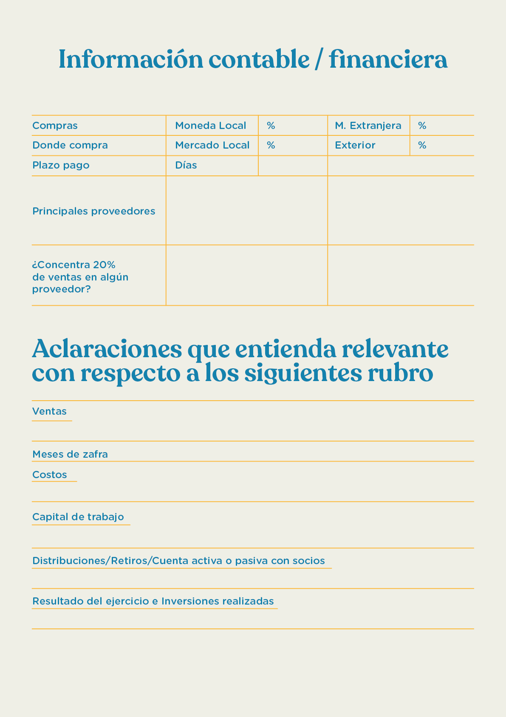
Escribe aquí
Escribe aquí
Escribe aquí
Escribe aquí
Escribe aquí
Escribe aquí
Escribe aquí
Escribe aquí
Escribe aquí
Escribe aquí
Escribe aquí
Escribe aquí
Escribe aquí
Escribe aquí

Slide 5
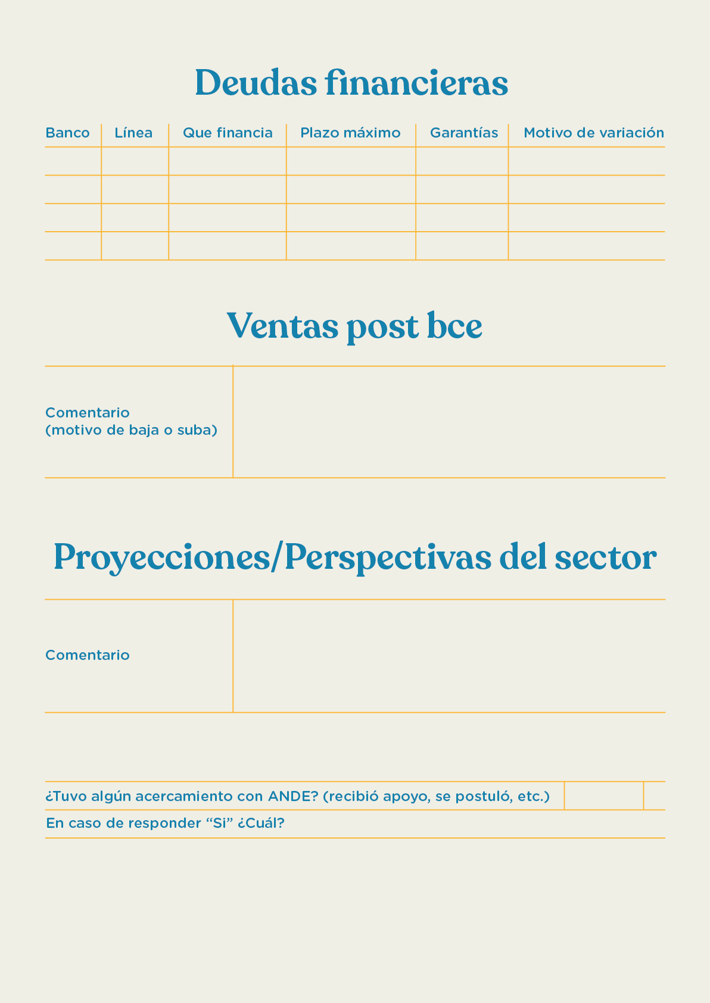
x
x
x
x
x
x
x
x
x
x
x
x
x
x
x
x
x
x
x
x
x
x
x
x
Escribe aquí
Escribe aquí
Si/no
Escribe aquí

Slide 6
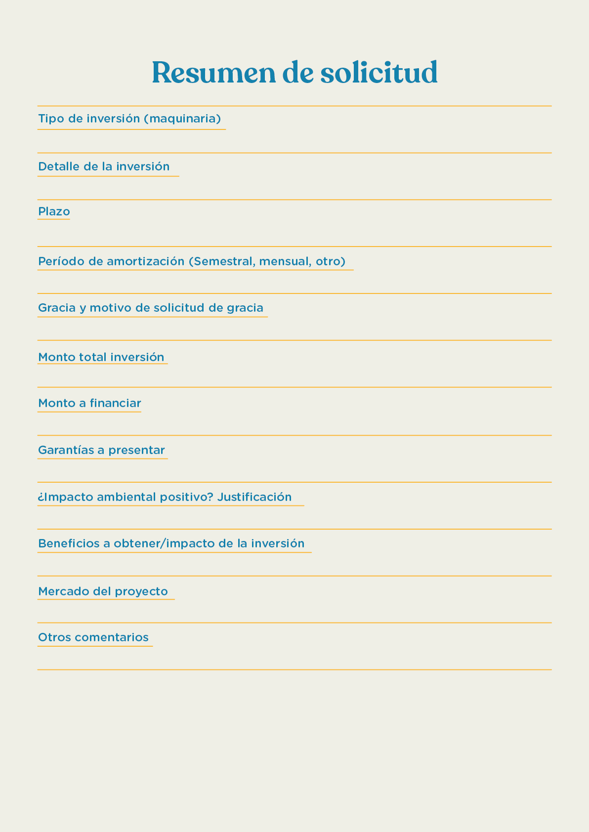
Escribe aquí
Escribe aquí
Escribe aquí
Escribe aquí
Escribe aquí
Escribe aquí
Escribe aquí
Escribe aquí
Escribe aquí
Escribe aquí
Escribe aquí
Escribe aquí

Slide 7


